Slide 1
Дослідження параметрів ТК мереж
Методи та моделі

Slide 2
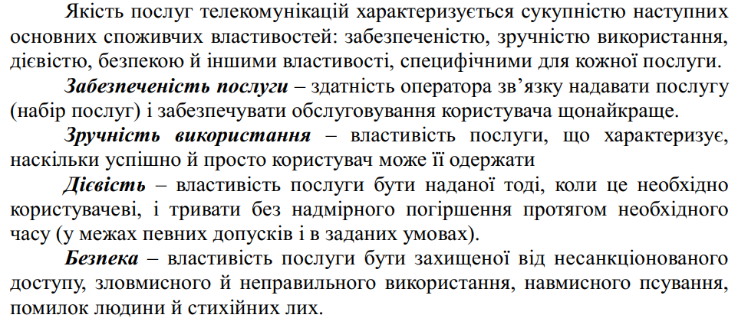
Якість обслуговування в ТК мережах

Slide 3
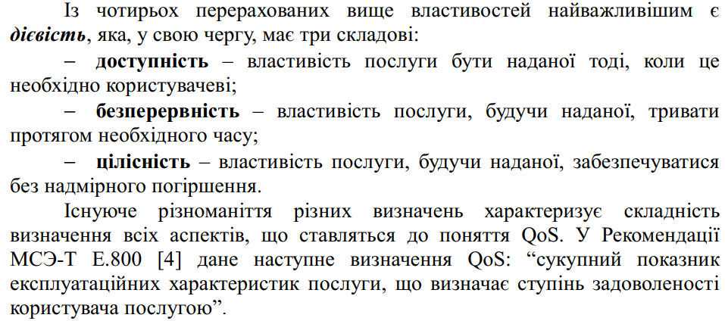
Показники якості

Slide 4
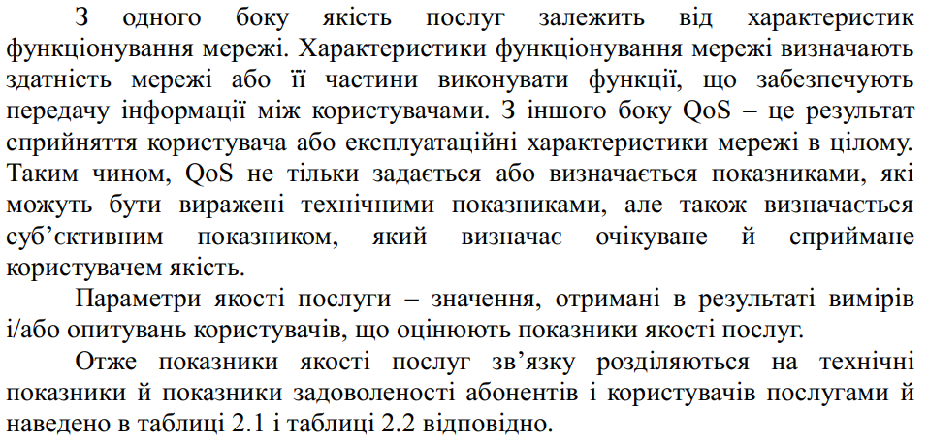
Показники якості послуг

Slide 5
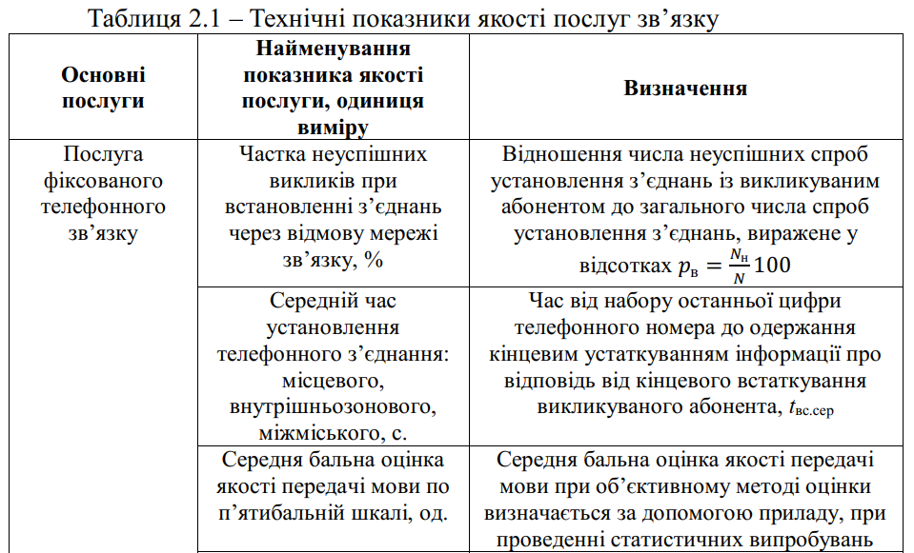
Технічні показники якості послуг

Slide 6
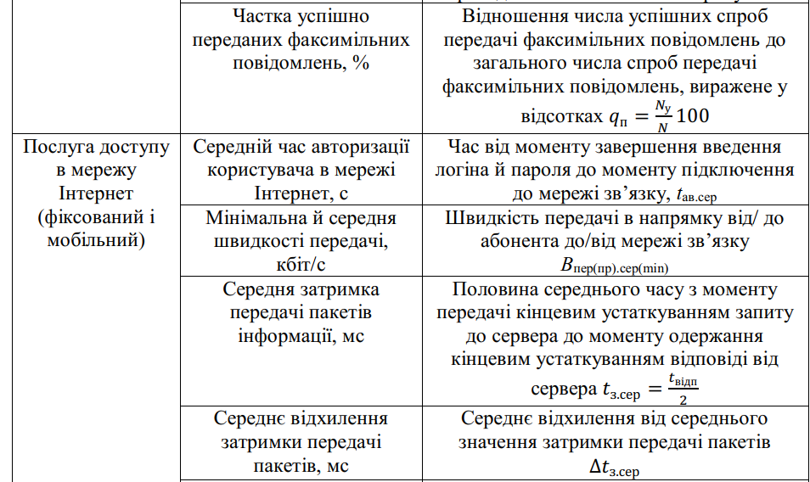
Технічні показники якості послуг

Slide 7
Технічні показники якості послуг

Slide 8
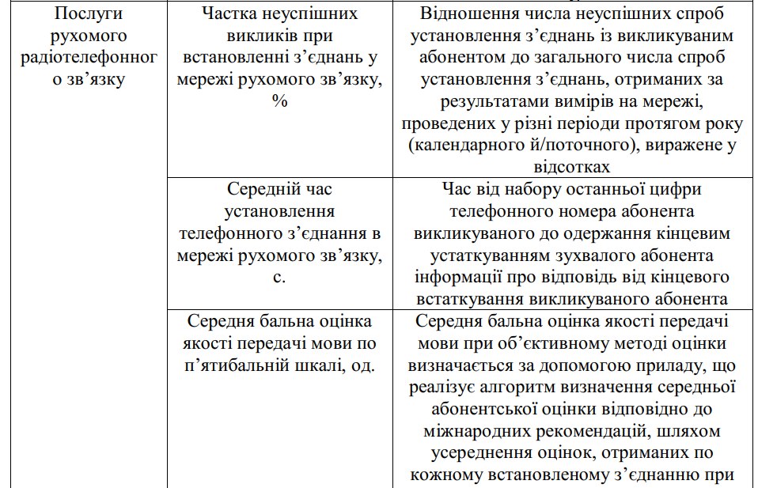
Технічні показники чкості послуг

Slide 9
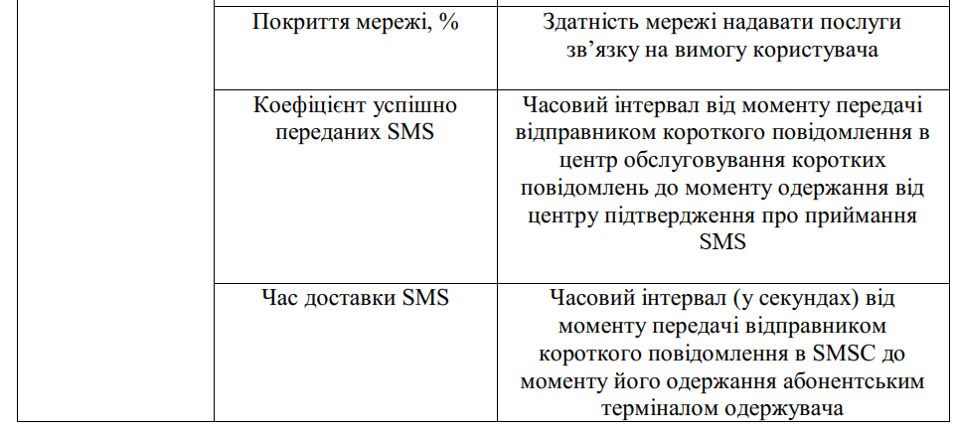
Технічні показники якості послуг

Slide 10
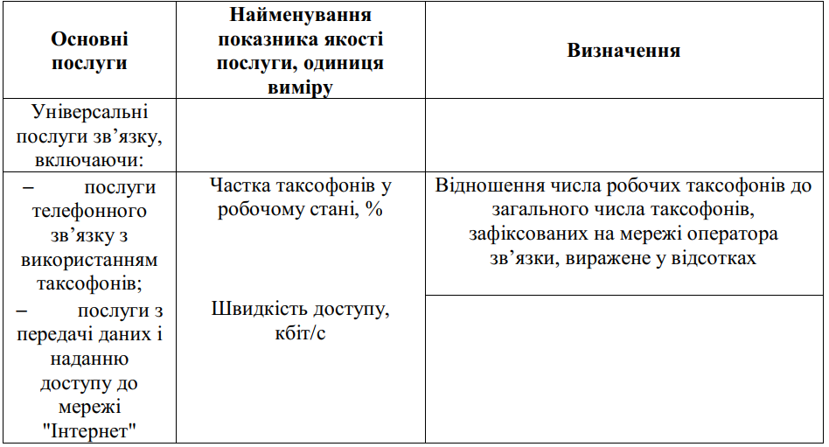
Технічні показники якості послуг

Slide 11
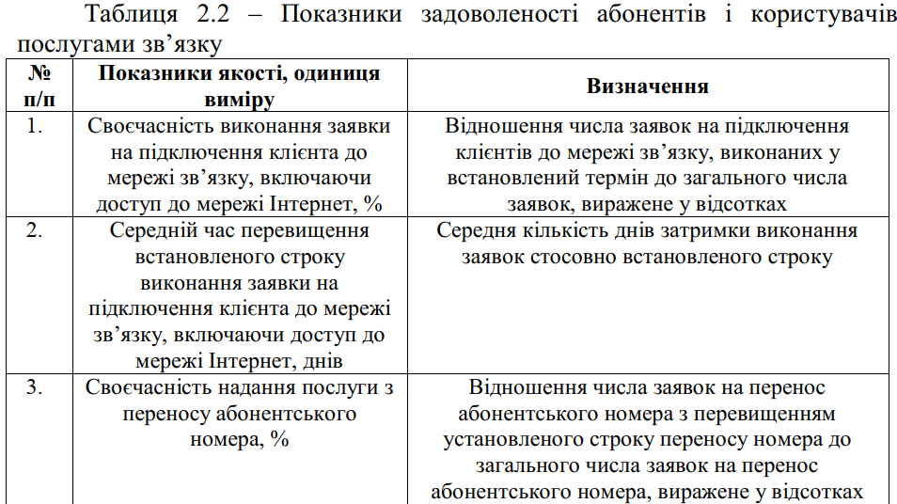
Показники якості послуг споживацькі

Slide 12
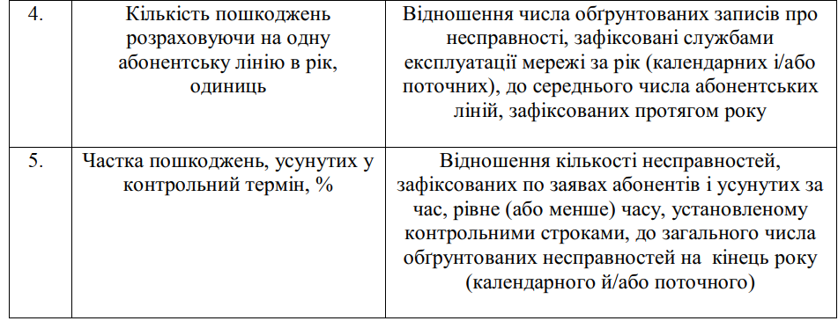
Показники якості послуг

Slide 13
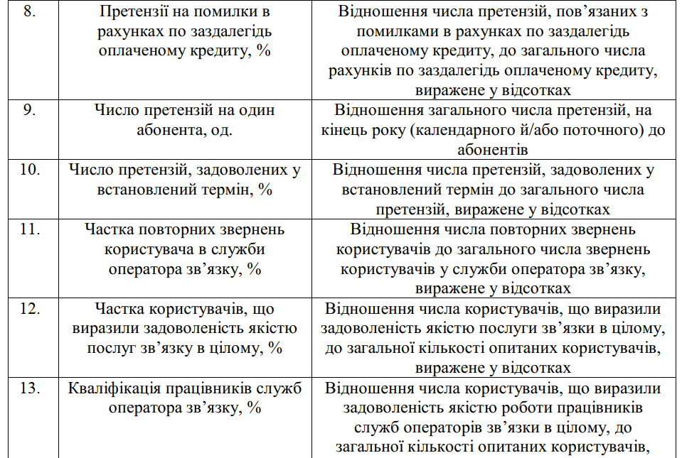
Показники якості послуг

Slide 14
Нормативи якості послуг

Slide 15
Задачі аналізу параметрів ТК мереж

Slide 16
Оцінка пропускної здатності ТК мережі

Slide 17
Зворотна задача

Slide 18
Вихідні дані аналізу ТК мережі

Slide 19
Пропускна здатність ТК мережі

Slide 20
Реальна пропускна здатність мережі

Slide 21
Продуктивність ТК мережі

Slide 22
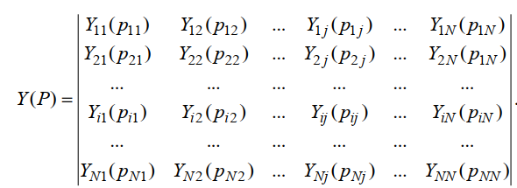
Матриця продуктивності ТК мережі

Slide 23
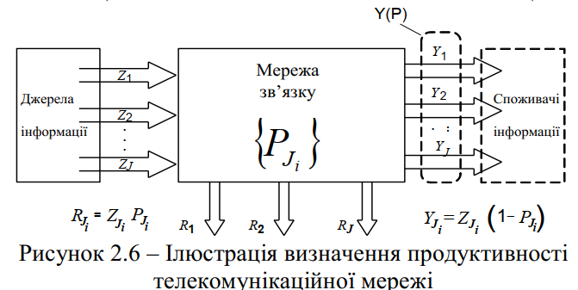
Продуктивність ТК мереж

Slide 24
Висновки аналізу продуктивності ТК мереж

Slide 25
Не комутовані ТК мережі

Slide 26
Початкові дані для аналізу

Slide 27
Початкові обмеження аналізу продуктивності ТК мережі

Slide 28
Реалізація оцінки продуктивності та кількості каналів ТК мережі

Slide 29
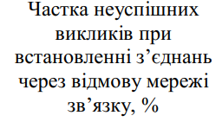
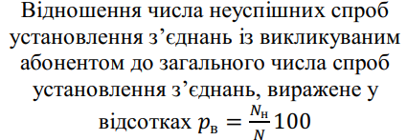
Показник якості послуг ТК мережі

Slide 30
Комутовані ТК мережі

Slide 31
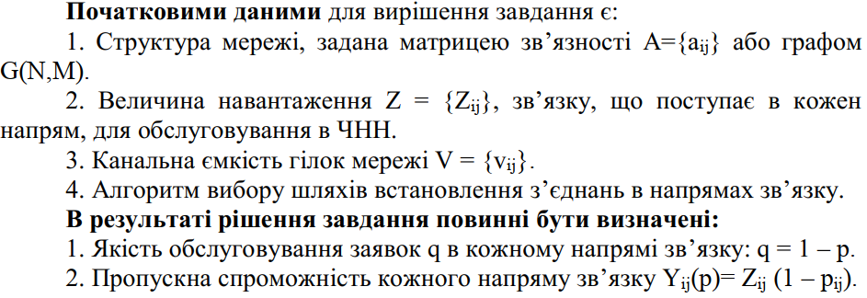
Початкові дані аналізу

Slide 32
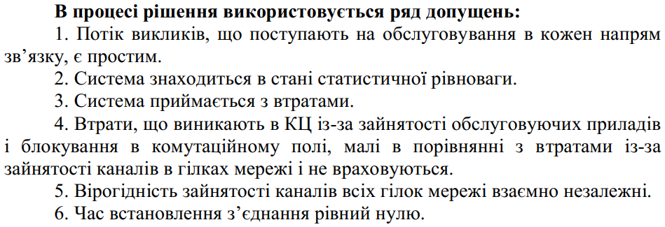
Основні обмеження

Slide 33
Етапи розрахунку продуктивності

Slide 34
Визначення сукупності шляхів

Slide 35
Етап перший

Slide 36
Матриця маршрутів ТК мережі

Slide 37
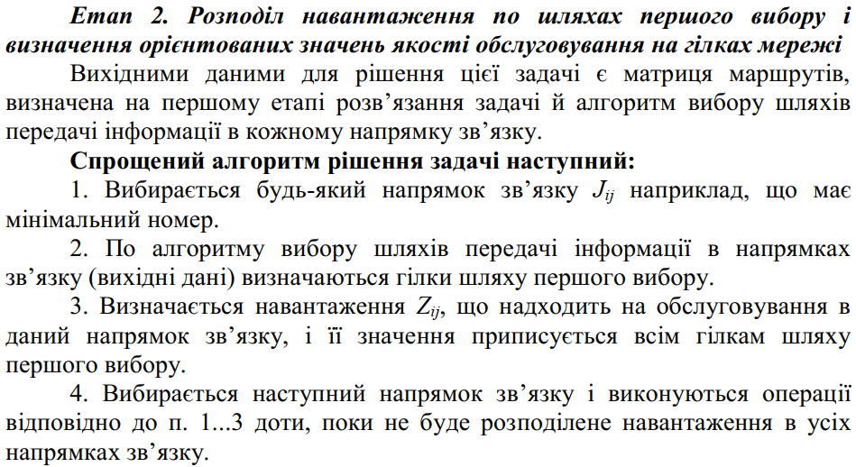
Другий етап

Slide 38
Другий етап

Slide 39
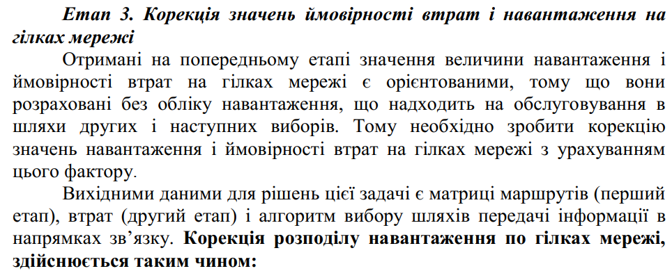
Третій етап

Slide 40
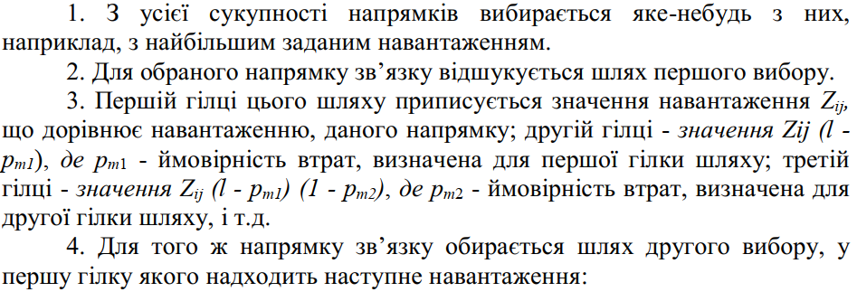
Третій етап

Slide 41
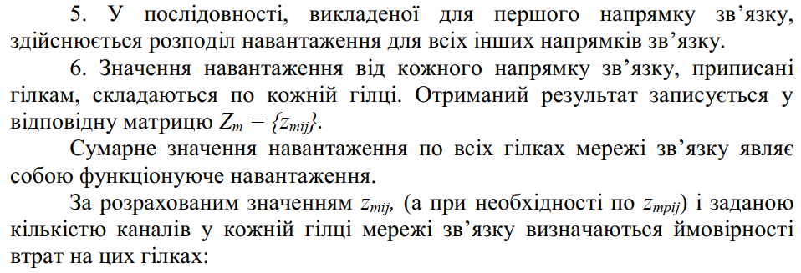
Третій етап

Slide 42
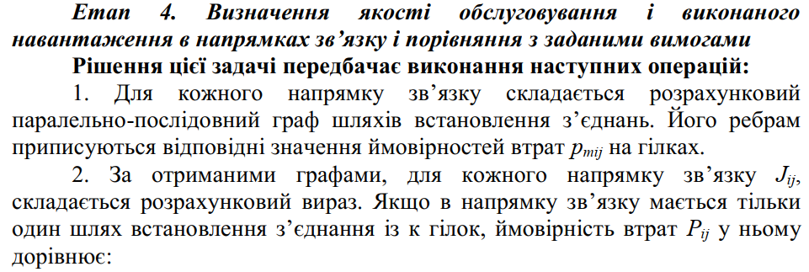
Четвертий етап

Slide 43
Четвертий етап

Slide 44
Розрахунок канальної ємності гілок ТК мережі

Slide 45
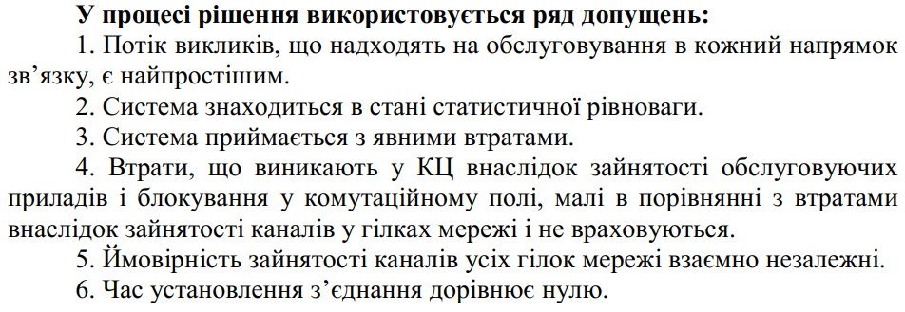
Задача аналізу та обмеження

Slide 46
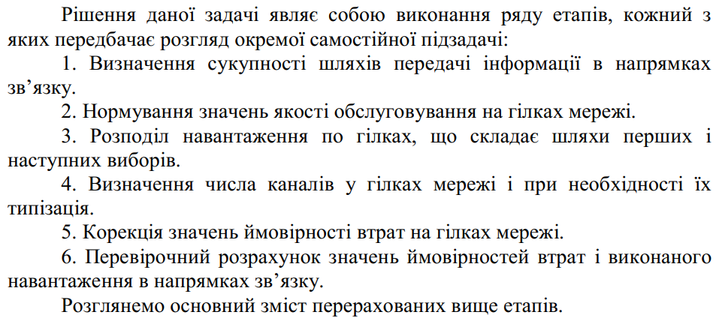
Етапи та порядок аналізу

Slide 47
Перший етап

Slide 48
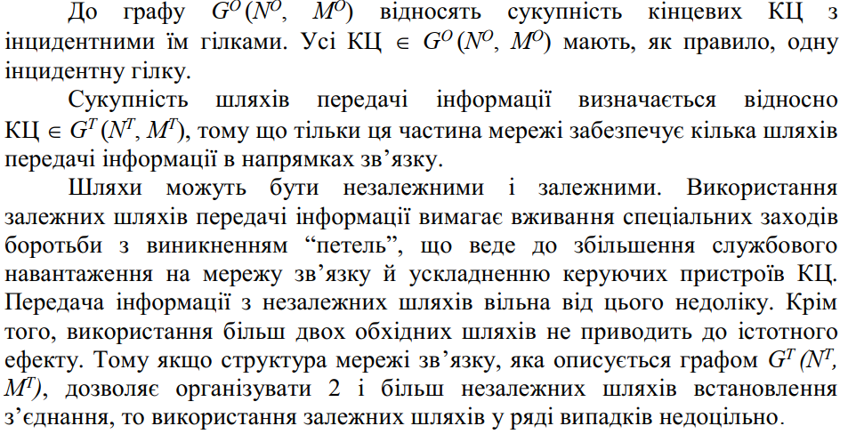
Перший етап

Slide 49
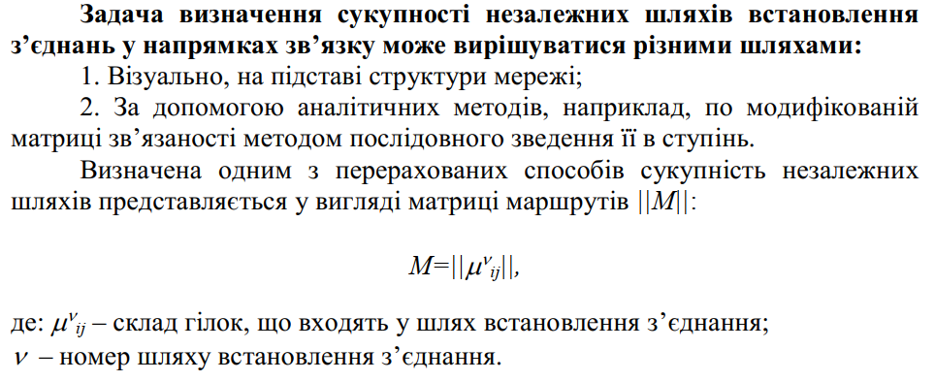
Матриця маршрутів ТК мережі

Slide 50
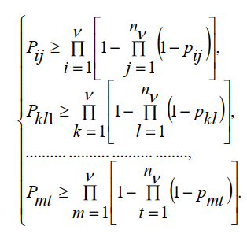
Етап другий аналізу

Slide 51
Етап другий аналізу

Slide 52
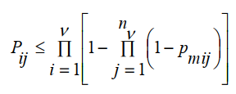
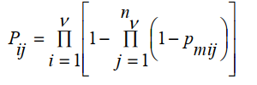
Порядок оцінки продуктивності

Slide 53
Порядок оцінки

Slide 54
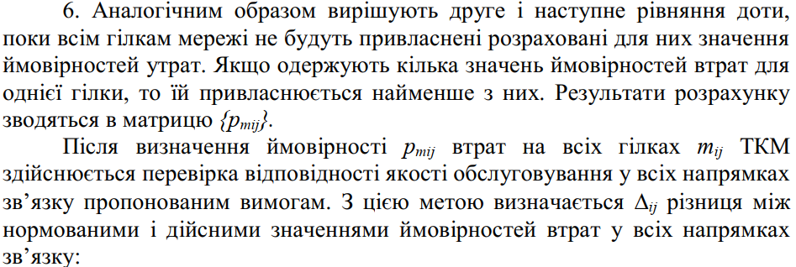
Порядок розрахунків

Slide 55
Алгоритм усунення невизначеності

Slide 56
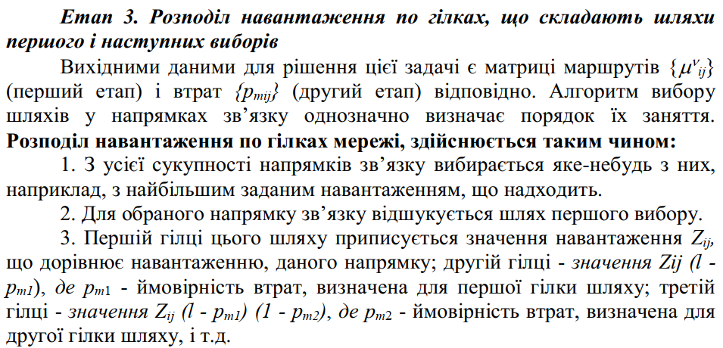
Третій етап аналізу

Slide 57
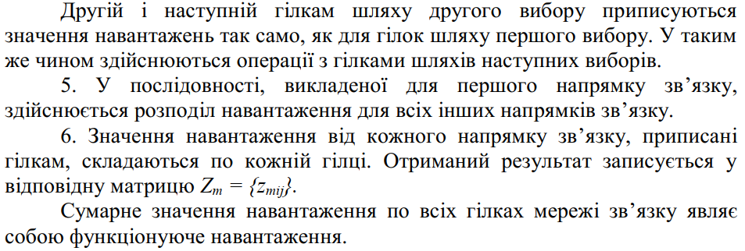
Третій етап аналізу

Slide 58
Четвертий етап аналізу

Slide 59
П’ятий етап аналізу

Slide 60
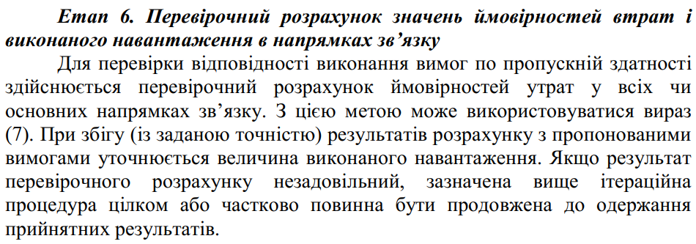
Шостий етап аналізу

Slide 61
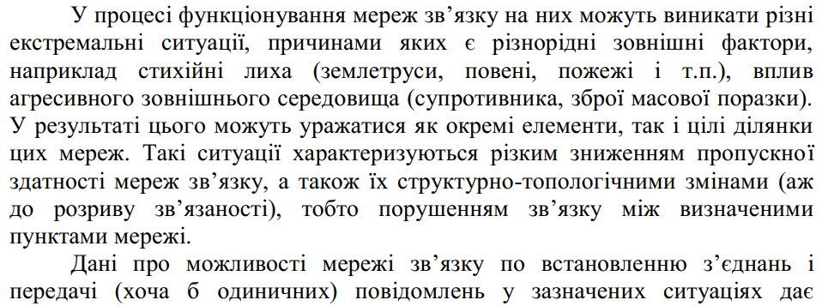
Дослідження живучості ТК мереж

Slide 62
Фактори, що визначають живучість

Slide 63
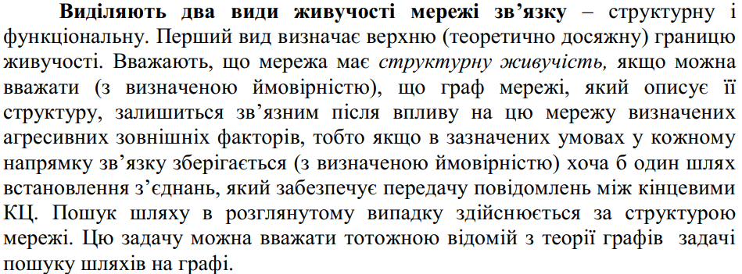
Види живучості ТК мереж

Slide 64
Функціональна живучість

Slide 65
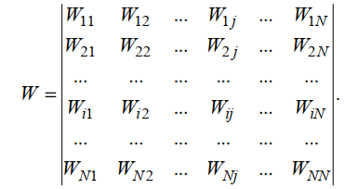
Матриця живучості ТК мереж

Slide 66
Структурна живучість

Slide 67
Точні та наближені методи аналізу

Slide 68
Методи та порядок розрахунку живучості ТК мереж

Slide 69
Основне рівняння

Slide 70
Порядок розрахунку живучості ТК мереж

Slide 71
Аналіз надійності ТК мереж

Slide 72
Початкові дані аналізу

Slide 73
Методи аналізу надійності ТК мереж

Slide 74
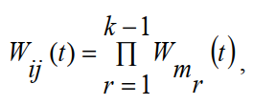
Методи аналізу

Slide 75
Варіанти умов аналізу

Slide 76
Метод імовірнісних графів

Slide 77
Показники надійності

Slide 78
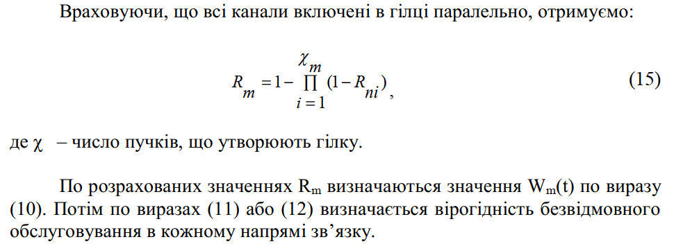
Результат аналізу надійності ТК мереж

